Slide 1

来十二章一至三节
常牧师证道

Slide 2
奔那摆在前面的路程
来12:1-3
1我们既有这许多的见证人，如同云彩围着我们，就当放下各样的重担，脱去容易缠累我们的罪，存心忍耐，奔那摆在我们前头的路程，
2仰望为我们信心创始成终的耶稣。（或作仰望那将真道创始成终的耶稣）他因那摆在前面的喜乐，就轻看羞辱，忍受了十字架的苦难，便坐在神宝座的右边。
3那忍受罪人这样顶撞的，你们要思想，免得疲倦灰心。

Slide 3
腓利比书三章13至14节（现代中文译本）
13 弟兄姊妹们 ：我并不认为我已经赢得了这奖赏 ，我只专心一件事：就是忘记背后，全力追求前面的事 。14我向着目标直奔，为要得到奖赏这奖赏就是属天的新生命，是上帝藉着基督耶稣呼召我去领受的。

Slide 4
奔那摆在前面的路程
来12:1-3
一.跑人生的赛程需要有同伴；
二.跑人生的赛程需要跑到赢；
三.赢人生的赛程要轻装上阵；
四.赢人生的赛程需要有同伴；
五.跑前面的路程不要向后看。

Slide 5

1.跑人生的赛程需要有同伴

Slide 6
1.跑人生的赛程需要有同伴
提后2:22：你要逃避少年的私欲，同那清心祷告主的人追求公义，信德，仁爱，和平。

Slide 7
2.跑人生的赛程就要跑到赢
(林前9:24)岂不知在场上赛跑的都跑，但得奖赏的只有一人。你们也当这样跑，好叫你们得着奖赏。
(腓3:14)向着标竿直跑，要得神在基督耶稣里从上面召我来得的奖赏。

Slide 8
2.跑人生的赛程就要跑到赢
(罗10:9)你若口里认耶稣为主，心里信神叫他从死里复活，就必得救。
(罗10:10)因为人心里相信，就可以称义。口里承认，就可以得救。
(罗10:13)因为凡求告主名的，就必得救。
(罗8:37)然而靠着爱我们的主，在这一切的事上，已经得胜有余了。
(林前3:8)……但将来各人要照自己的工夫，得自己的赏赐。

Slide 9

3.跑赢人生的赛程要轻装上阵

Slide 10
3.跑赢人生的赛程要轻装上阵
(来12:1)……就当放下各样的重担，脱去容易缠累我们的罪，存心忍耐，奔那摆在我们前头的路程，
(太11:28-30)凡劳苦担重担的人，可以到我这里来，我就使你们得安息。29我心里柔和谦卑，你们当负我的轭，学我的样式，这样，你们心里就必得享安息。30因为我的轭是容易的，我的担子是轻省的。
(彼前5:7)你们要将一切的忧虑卸给神，因为他顾念你们。
(腓4:6)应当一无挂虑，只要凡事借着祷告，祈求，和感谢，将你们所要的告诉神。
(腓4:7)神所赐出人意外的平安，必在基督耶稣里，保守你们的心怀意念。

Slide 11
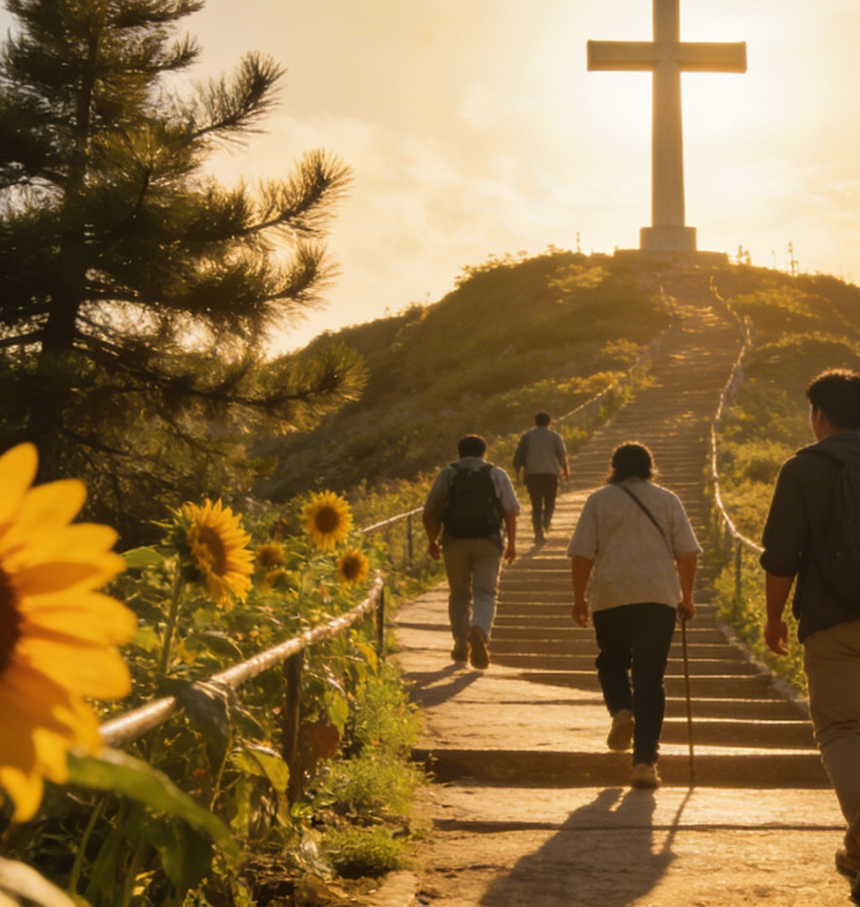
4.赢人生的赛程要存心忍耐
存心忍耐，奔那摆在前面的路程

Slide 12
4.赢人生的赛程要存心忍耐
(传7:8)事情的终局，强如事情的起头。存心忍耐的，胜过居心骄傲的。
(雅1:2-3)我的弟兄们，你们落在百般试炼中，都要以为大喜乐。3因为知道你们的信心经过试验就生忍耐。
25 凡较力争胜的，诸事都有节制。

Slide 13

5.跑前面的路程不要向后看
要奔那摆在我们前头的路程
X

Slide 14
5.跑前面的路程不要向后看
我只有一件事，就是忘记背后努力面前的，向着标竿直跑。
(路17:32)你们要回想罗得的妻子。
(路9:62)耶稣说，手扶着犁向后看的，不配进神的国。
(来12:2) 仰望为我们信心创始成终的耶稣。

Slide 15
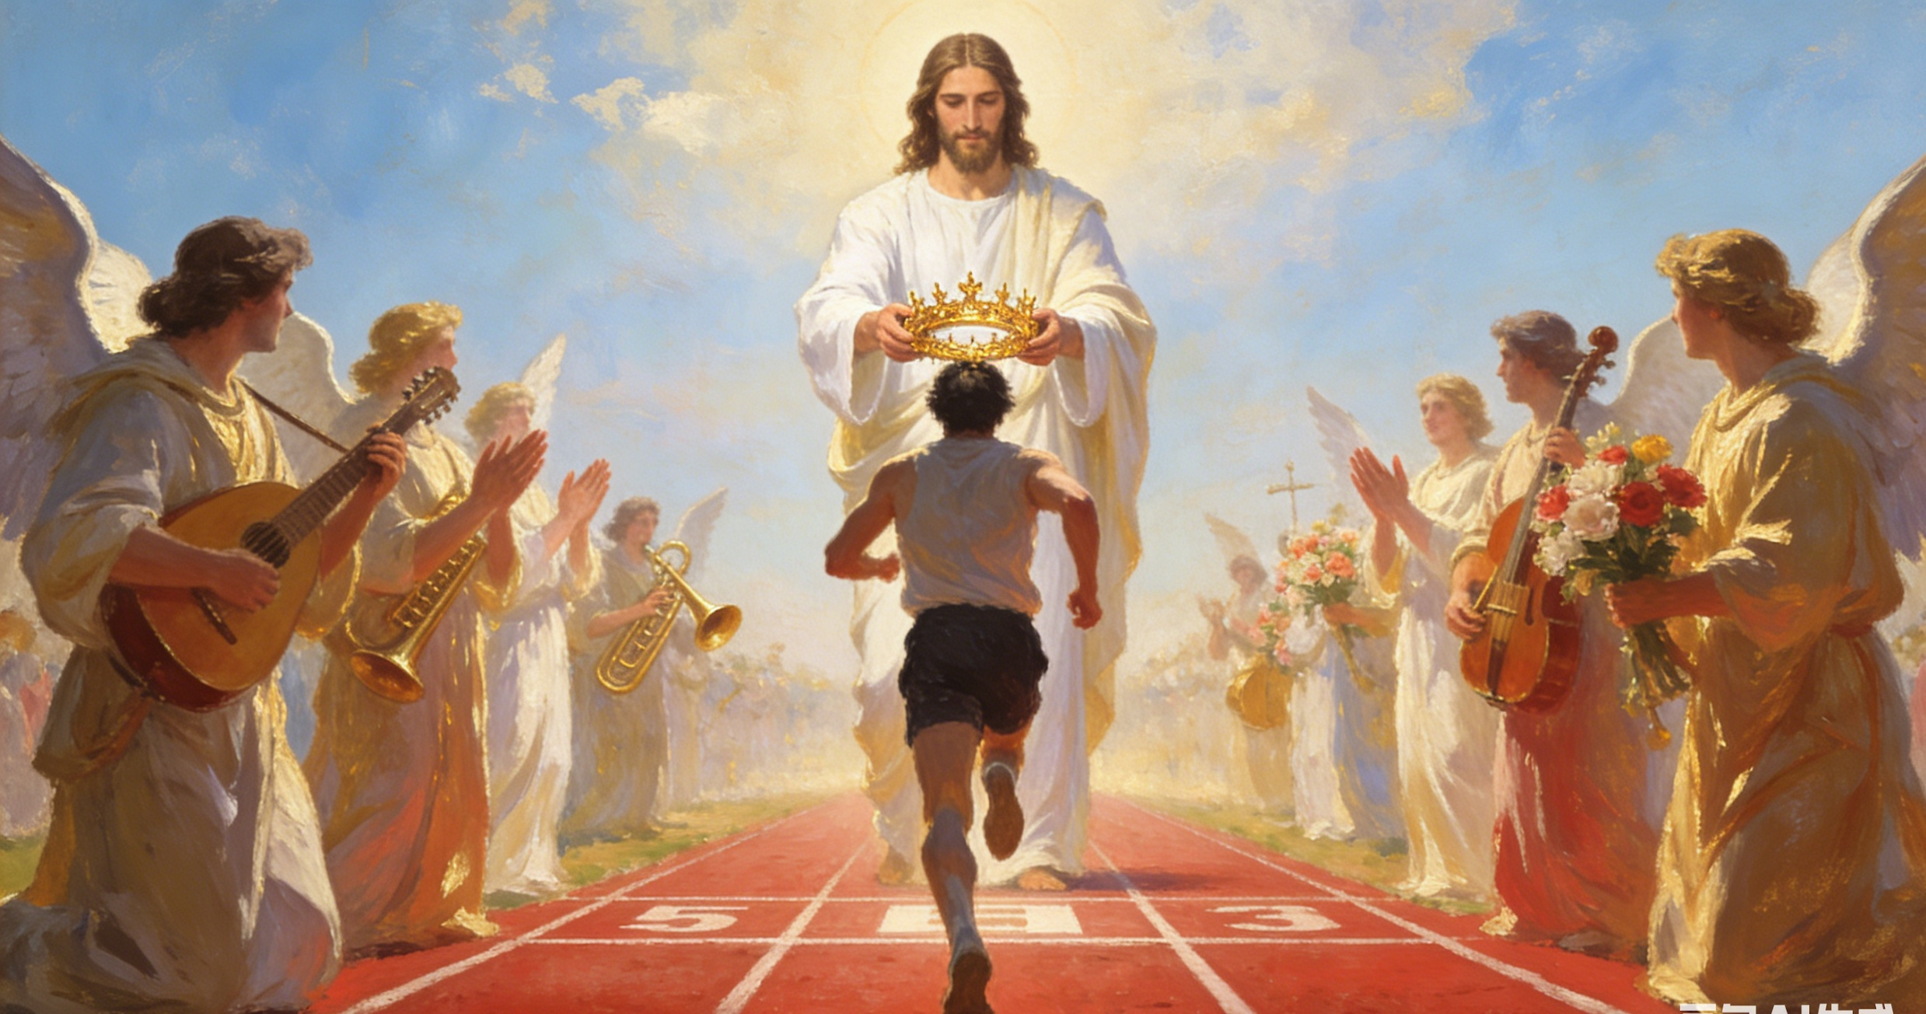
奔那摆在前面的路程
来12:1-3

Slide 16
总结
从几件小事做起
第1件：读想神的话。
第2件：祷告-与神相交。
第3件：更深的委身和融入教会。
第4件：按恩赐服侍。
第5件：敬拜不迟到。

Slide 17
总结
一个最低目标
有效的传一个福音，结一个成熟的果子。
约4:35……我告诉你们，举目
向田观看，庄稼已经熟了，可以收割了。
(来12:3)那忍受罪人这样顶撞的，你们要思想，免得疲倦灰心。
来12:2他因那摆在前面的喜乐，就轻看羞辱，忍受了十字架的苦难，便坐在神宝座的右边。

